Slide 1

Partie 5 Algorithme & Programmation II
Programmation récursive
Lycée de La Martinière Monplaisir – PT – PT$⋆$
Xavier PESSOLES

Slide 2
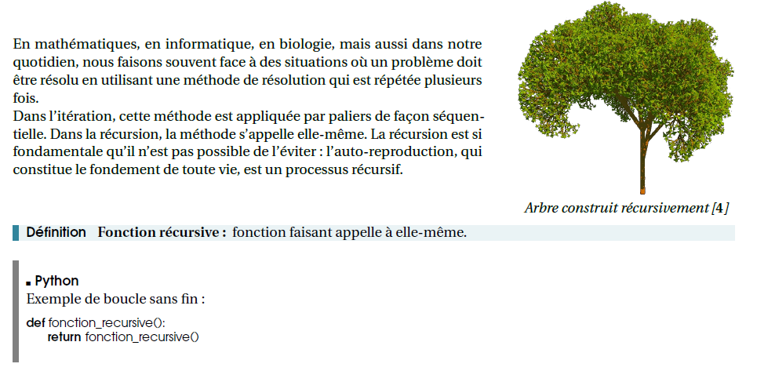
Présentation

Slide 3
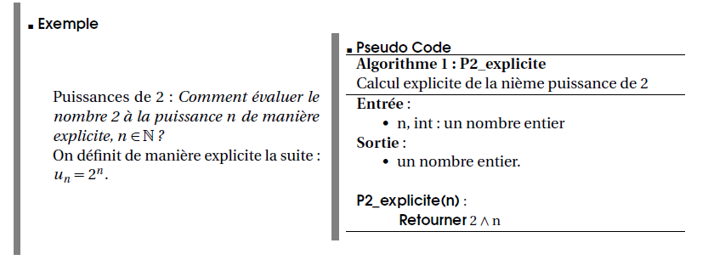
Exemple d’un algorithme récursif Calcul explicite des puissances de 2

Slide 4
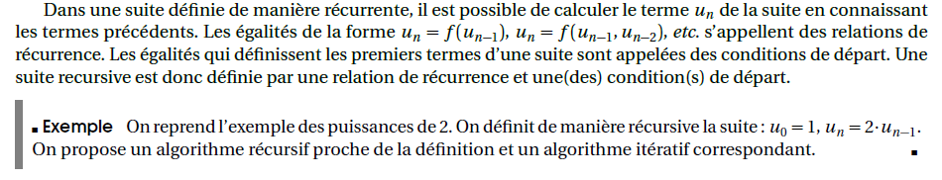
Exemple d’un algorithme récursif Calcul récursif des puissances de 2

Slide 5
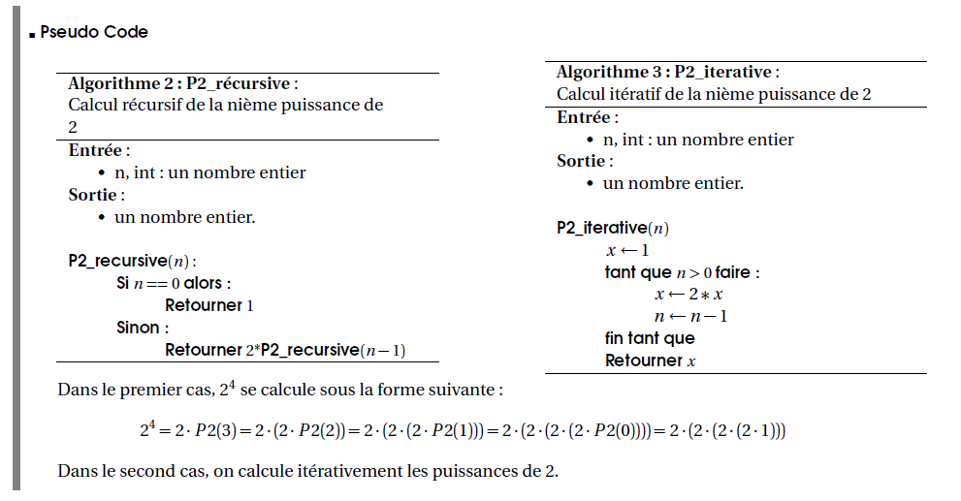
Exemple d’un algorithme récursif Calcul récursif des puissances de 2

Slide 6
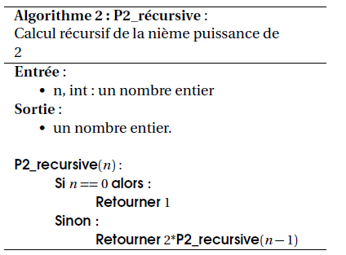

Exemple d’un algorithme récursif Calcul récursif des puissances de 2
Représentation de la pile d’exécution : calcul de $2^{4}$ :
1
1
2 * P2(0)
2
2 * P2(1)
4
2 * P2(2)
8
2 * P2(3)
Entrée dans la pile
Sortie de la pile : 16

Slide 7
Analyse des algorithmes récursifs Avantages et inconvénients
Avantages
Écriture parfois plus naturelle qu’une écriture itérative.
Lecture parfois plus aisée…
Inconvénients
Coût de la complexité en mémoire

Slide 8
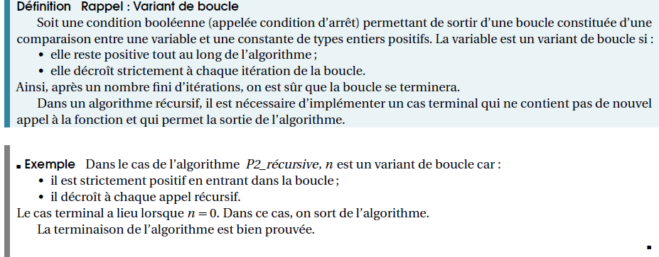
Analyse des algorithmes récursifs Terminaison des algorithmes

Slide 9
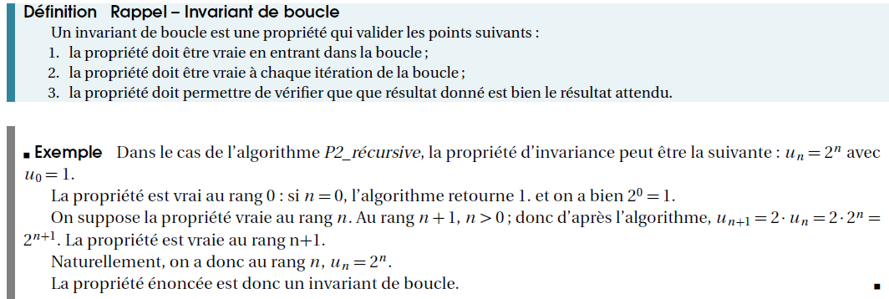
Analyse des algorithmes récursifs Correction des algorithmes

Slide 10
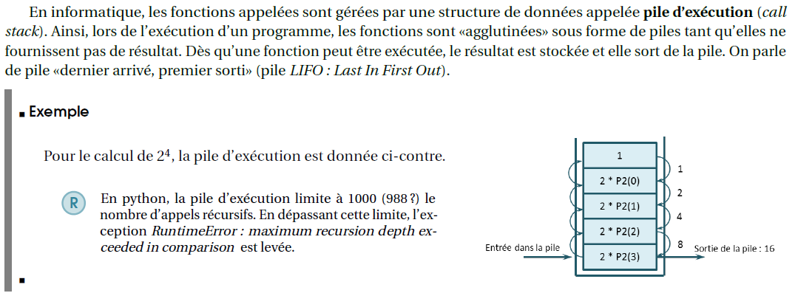
Analyse des algorithmes récursifs Notion de pile d’exécution

Slide 11
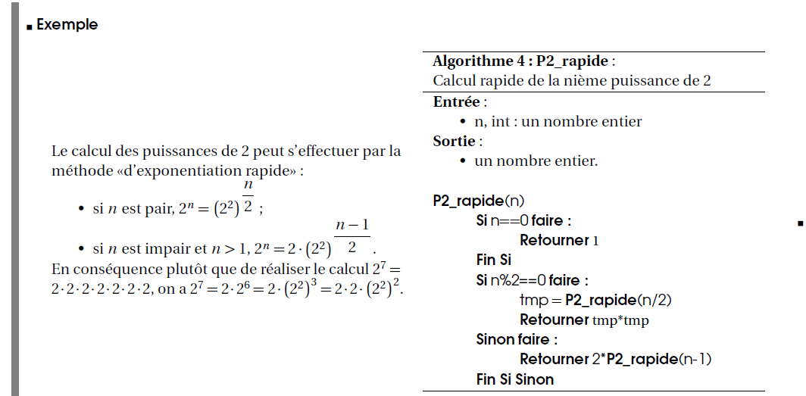
Analyse des algorithmes récursifs Exponentiation rapide

Slide 12
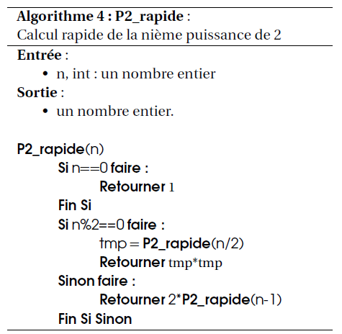
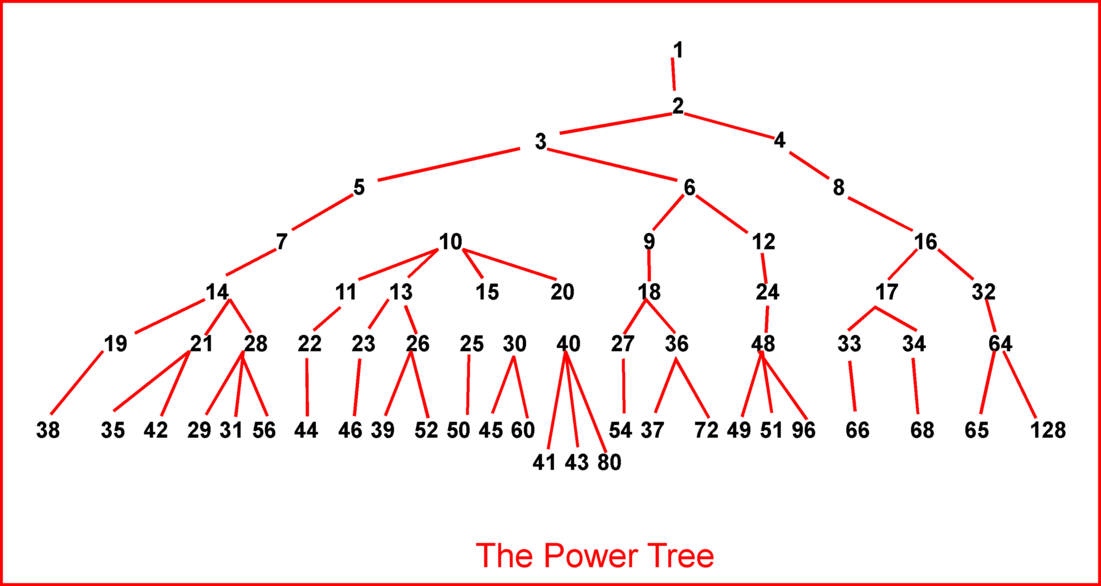
Analyse des algorithmes récursifs Pile d’exécution – Power Tree

Slide 13
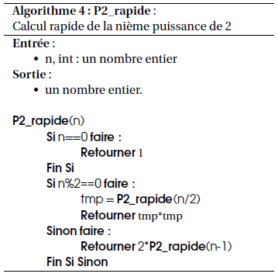
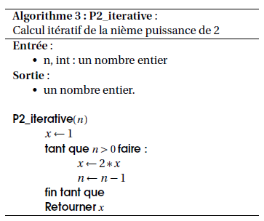
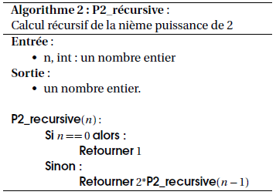
Analyse des algorithmes récursifs Complexité algorithmique

Slide 14
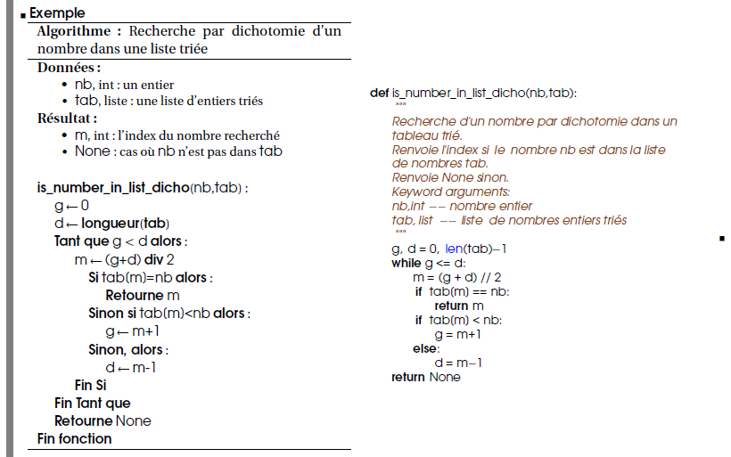
Exemple d’algorithme récursif

Slide 15
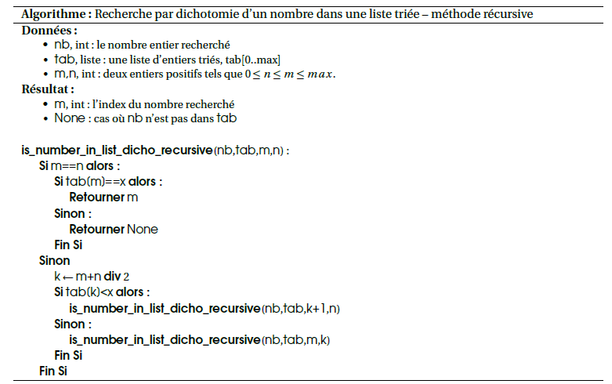
Exemple d’algorithme récursif

